Slide 1
Het zesde leerjaar : de voorbije maand

Slide 2
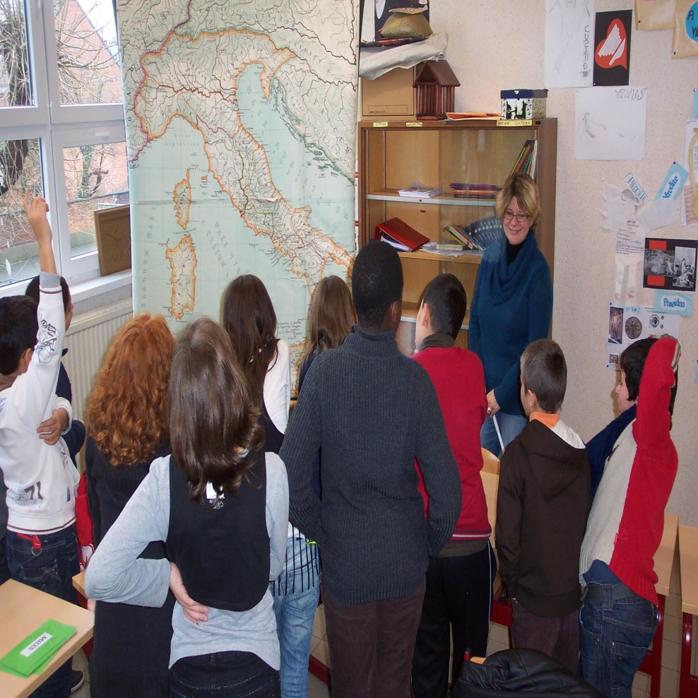
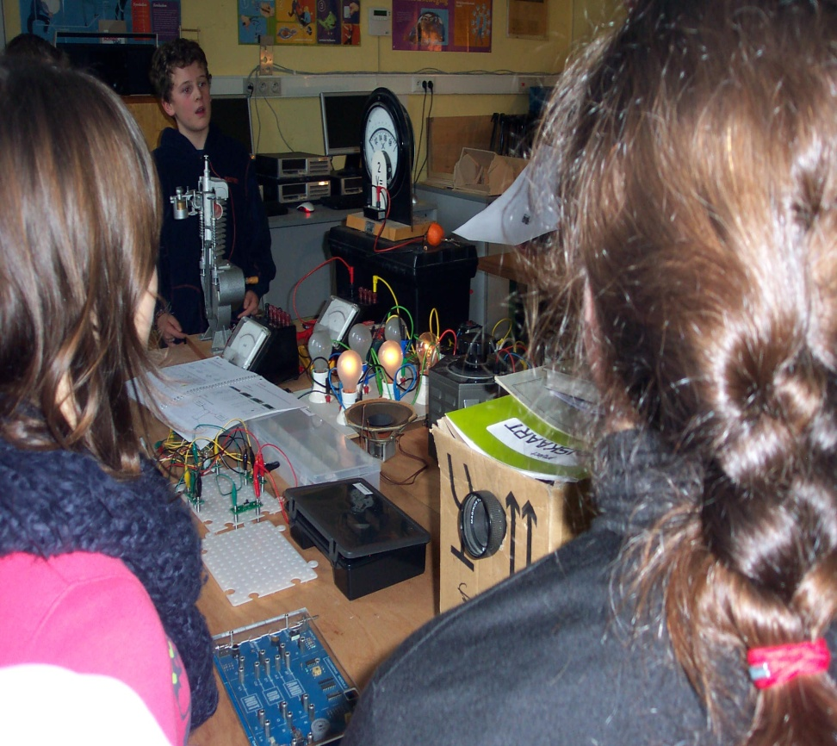
bij het middelbaar
Een lesje Latijn !
Helene heeft een schokje

Slide 3
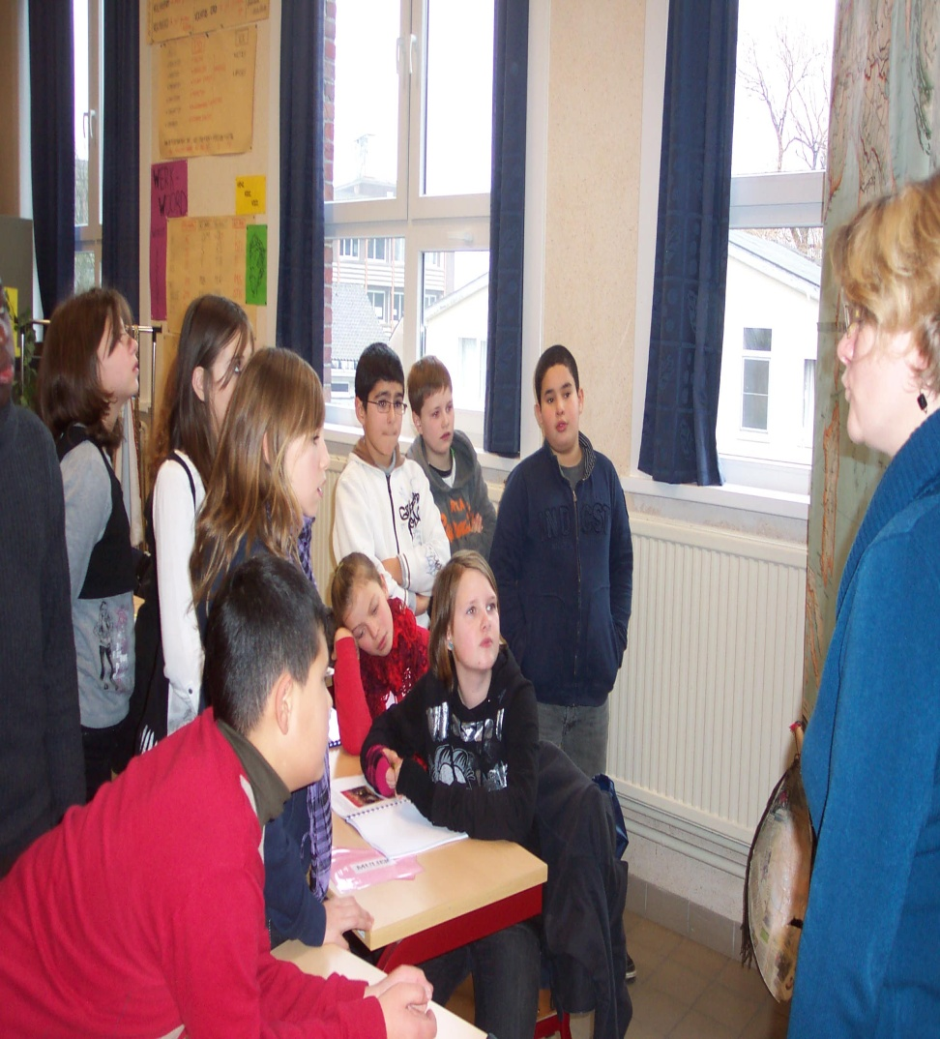
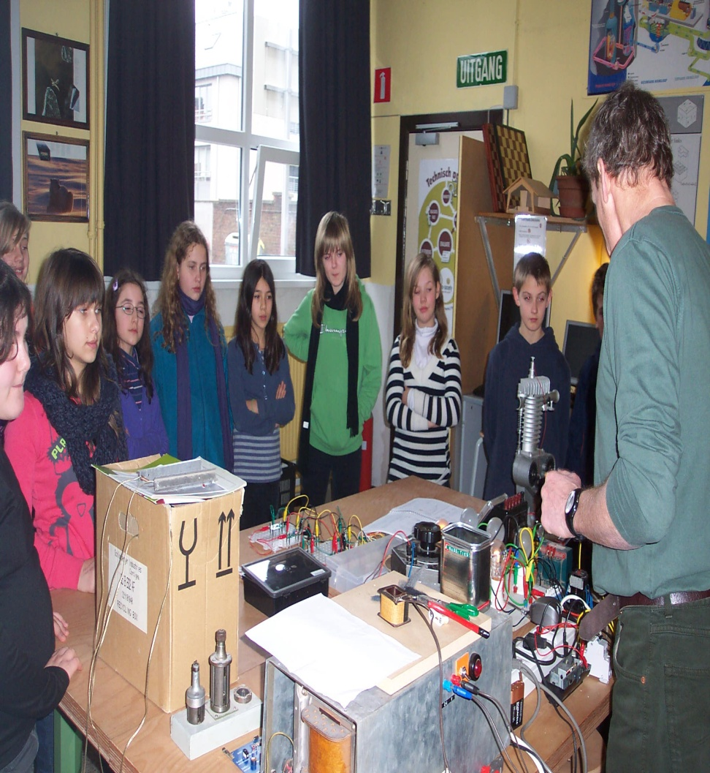
Juf en meester van volgend jaar

Slide 4
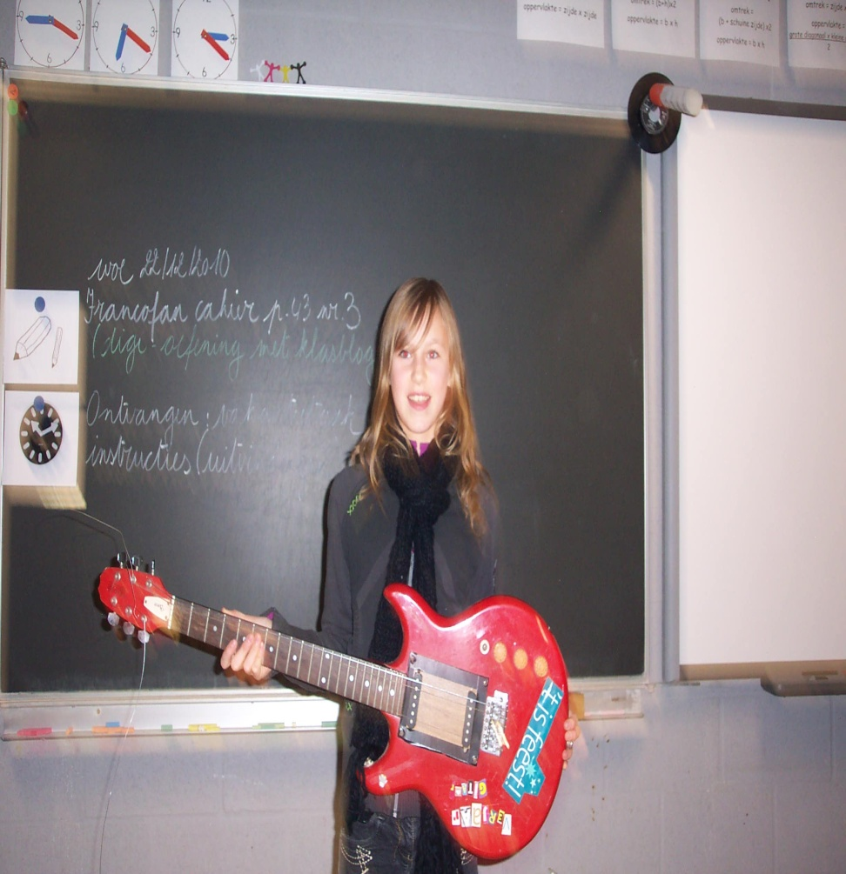
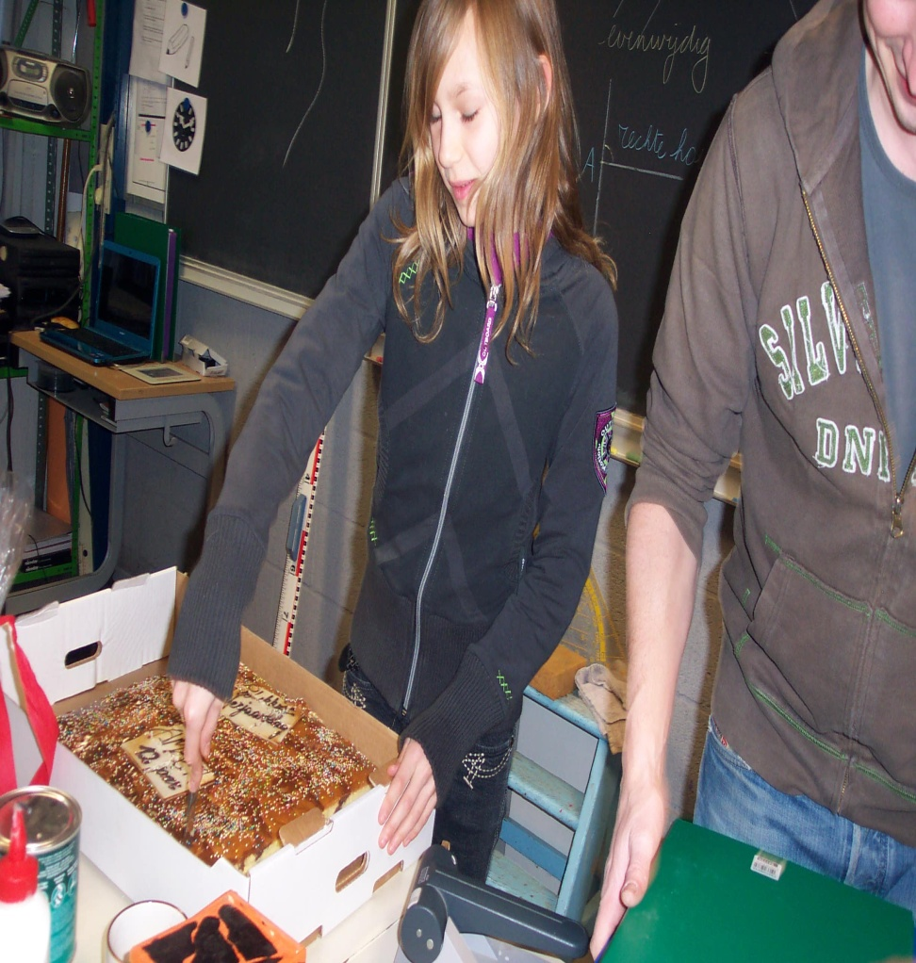
Verjaardag van amber g
Amber met gitaar
Amber met haar lekkere cake

Slide 5
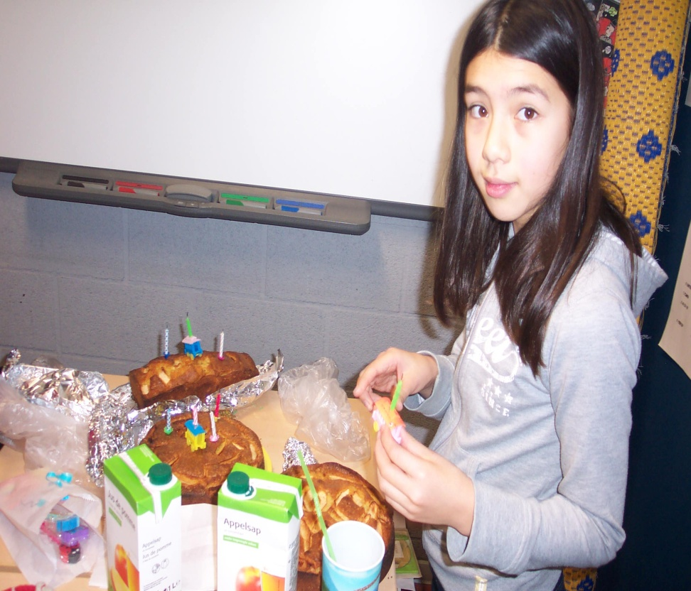
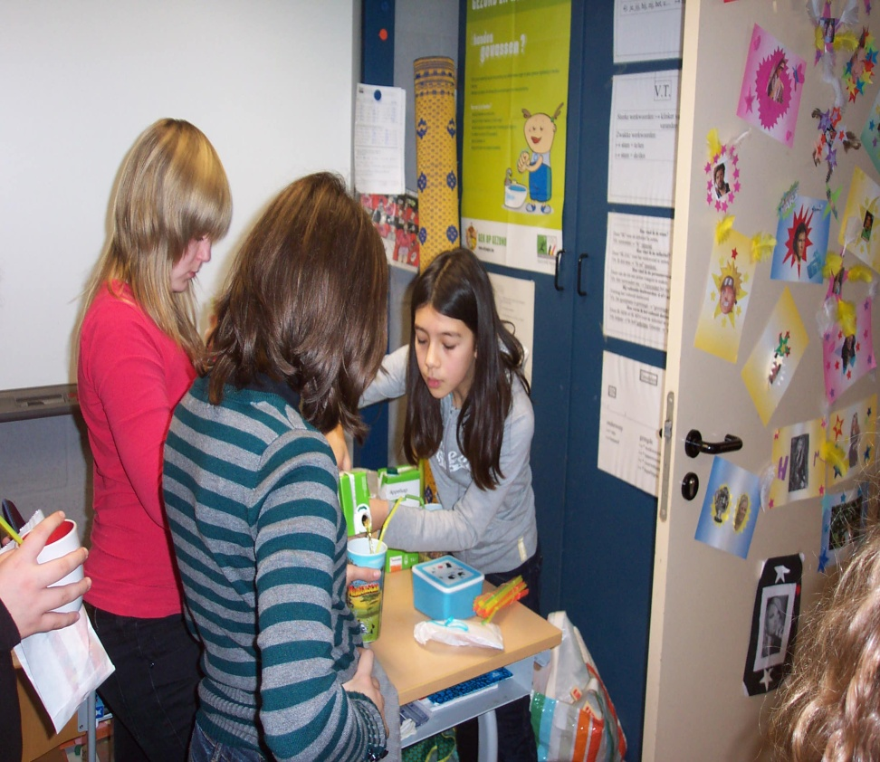
Verjaardag van lucytje
Lucy met haar lekkere appeltaart
Lucy aan het uitdelen

Slide 6
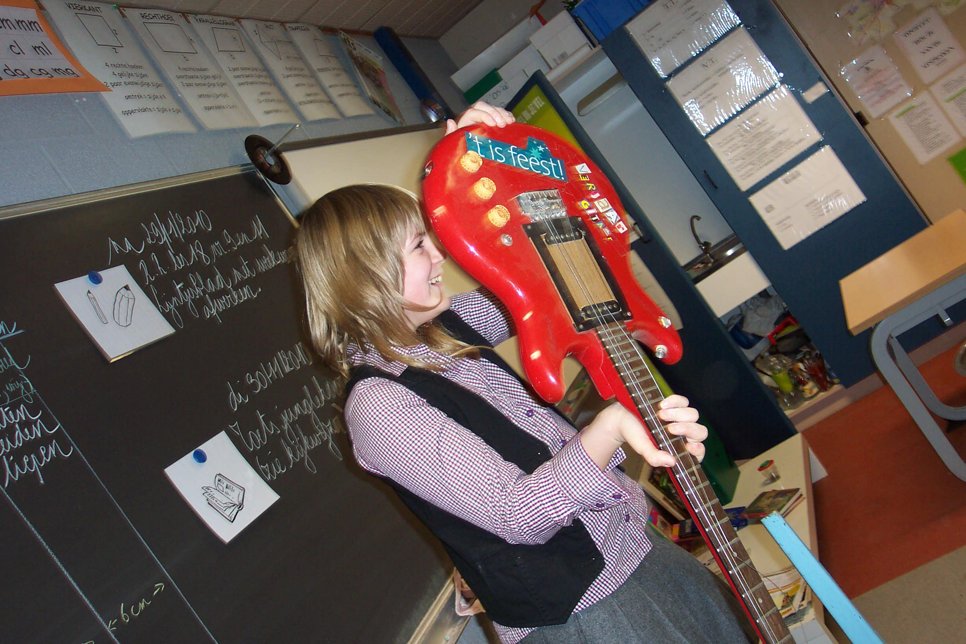
Verjaardag van Rani Gitari

Slide 7
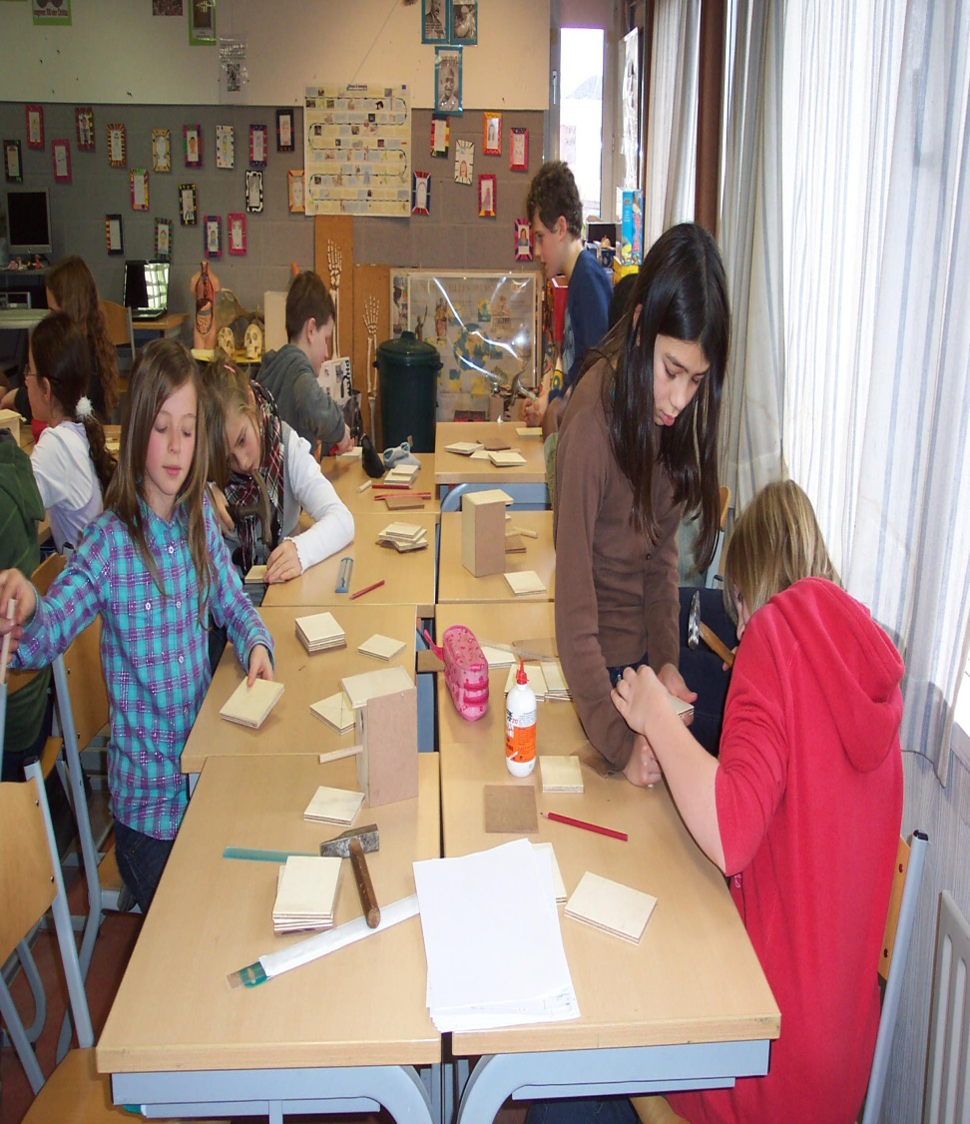
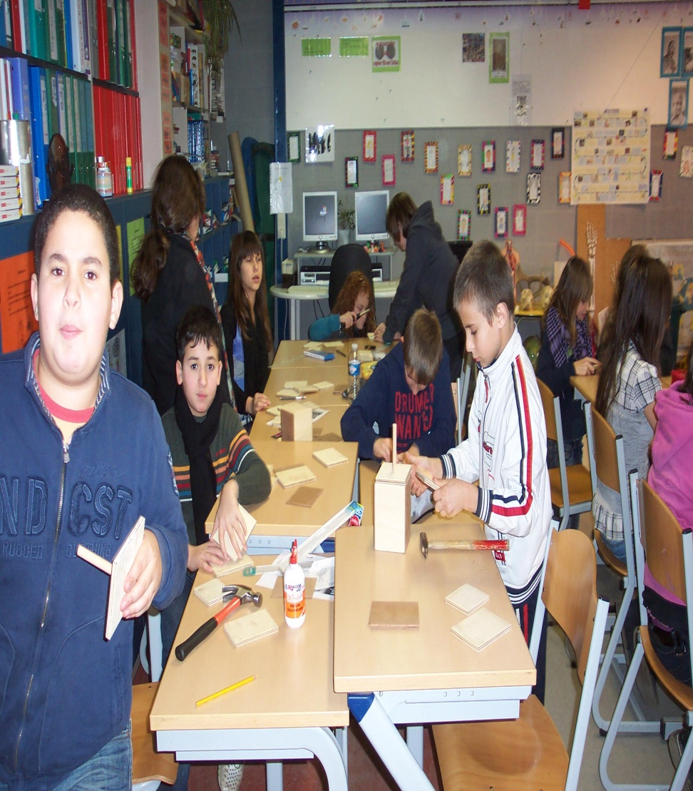
Vogelhuisjes !!!

Slide 8
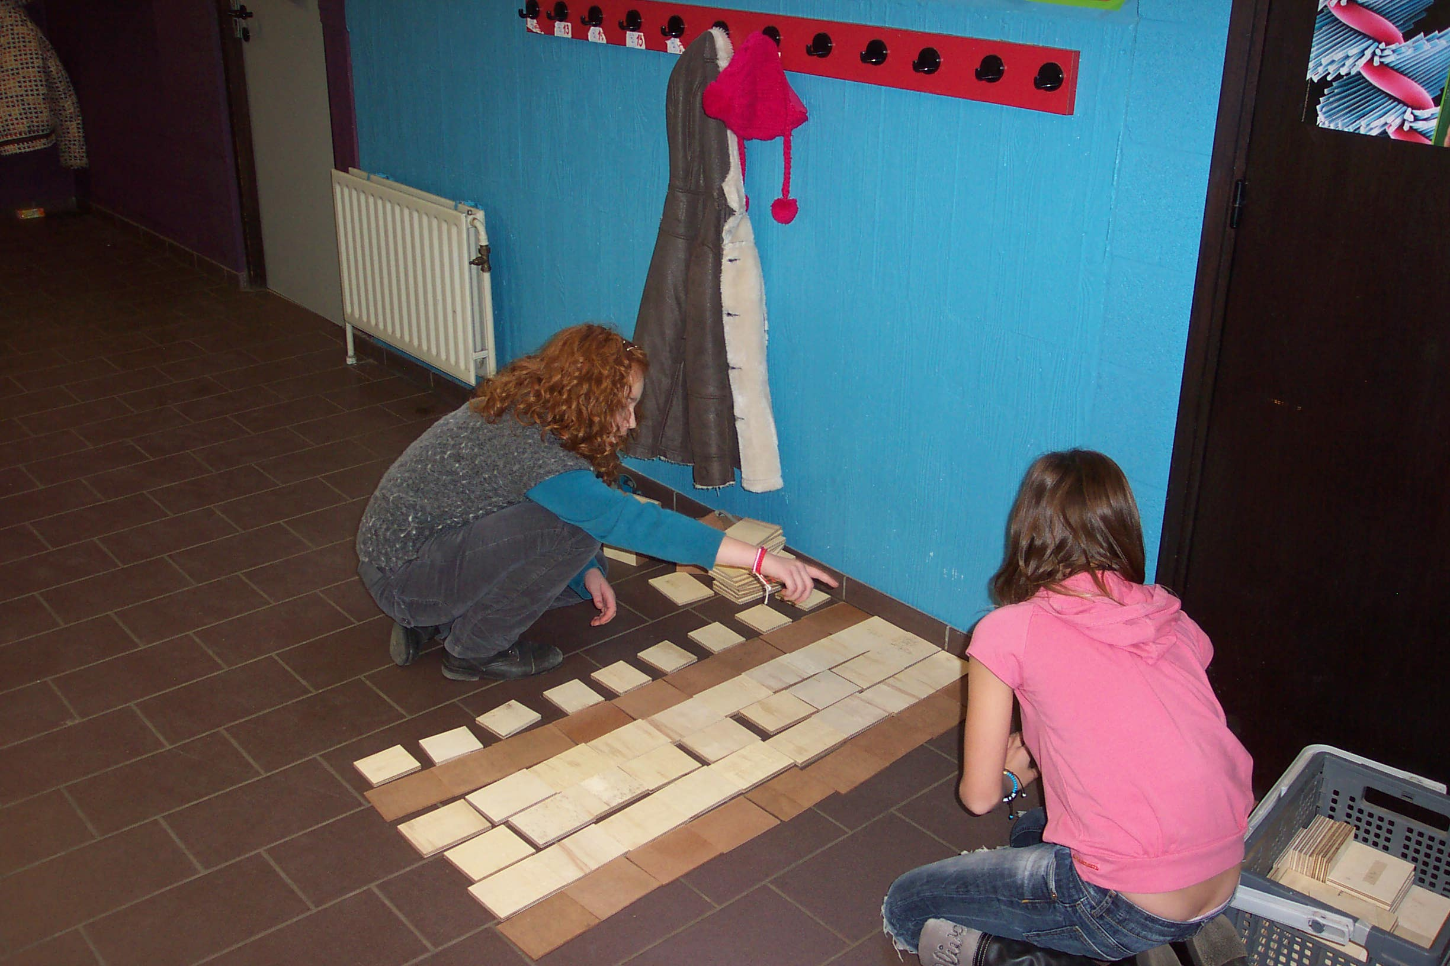
Planken sorteren
Eerst planken sorteren voor we beginnen hameren en spijkeren

Slide 9
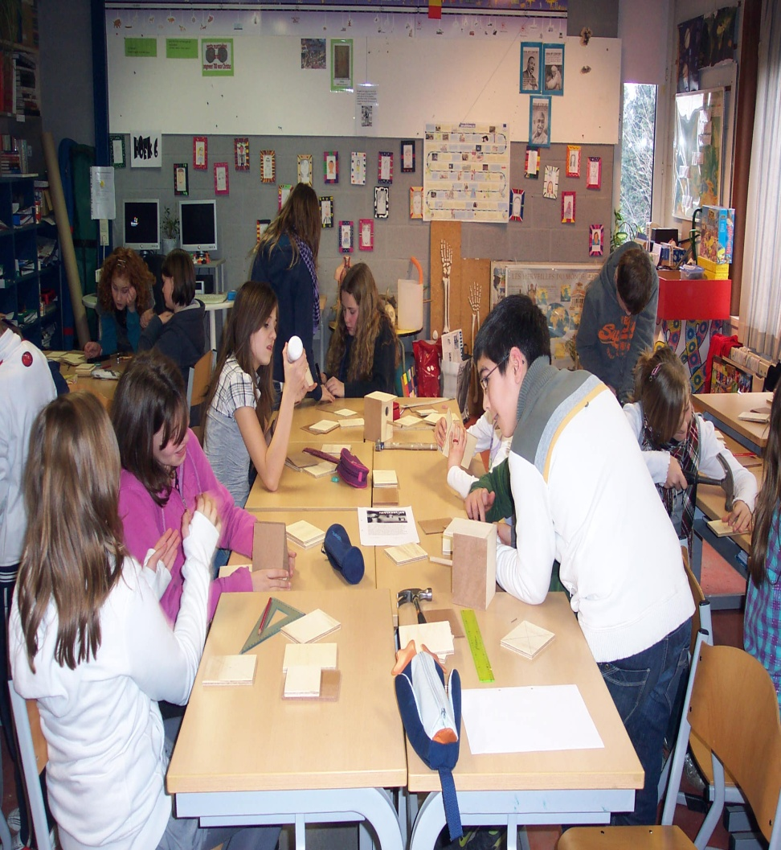
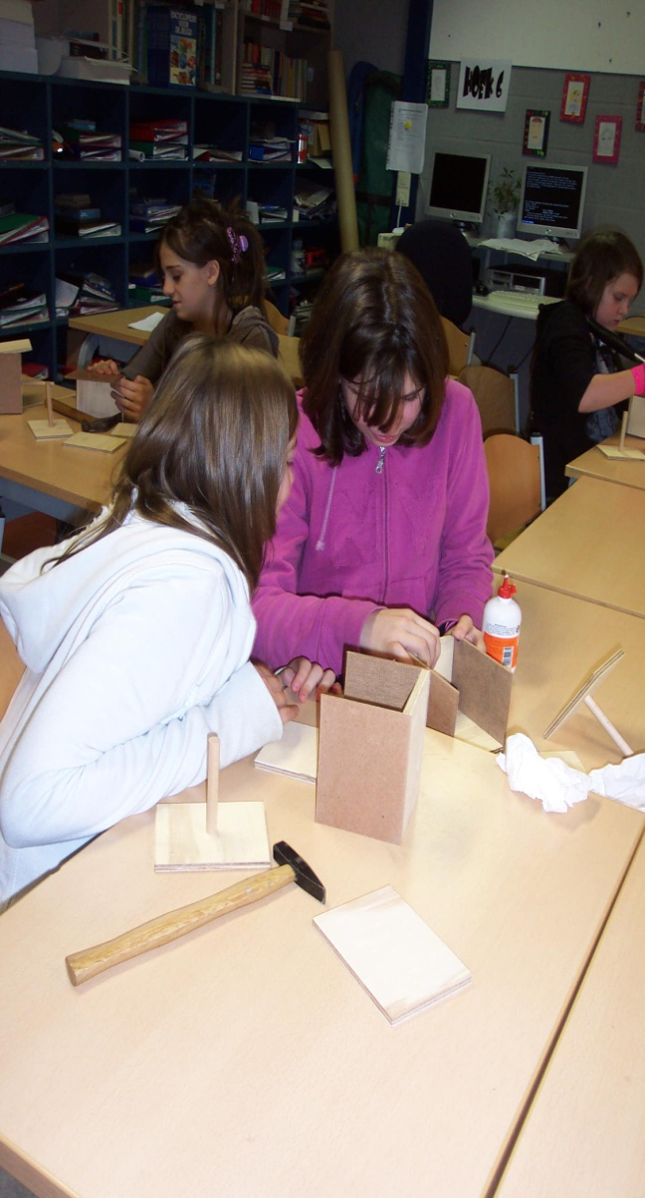
vogelhuisjes

